Slide 1
Једно решење алата за анализу аутомобилских магистрала коришћењем осцилоскопа
ДИПЛОМСКИ РАД
ОДСЕК ЗА РАЧУНАРСКУ ТЕХНИКУ И РАЧУНАРСКЕ КОМУНИКАЦИЈЕ
Ментор: Доц. Др Богдан Павковић
Студент: Филип Јашић

Slide 2
Задатак
Упознавање са аутомобилским магистралама и осцилоскопом
Имплементација аутоматског управљања осцилоскопом употребом API-ја
Имплементација декодовања за сваки од протокола
Повезивање са хардверским платформама и резултати

Slide 3
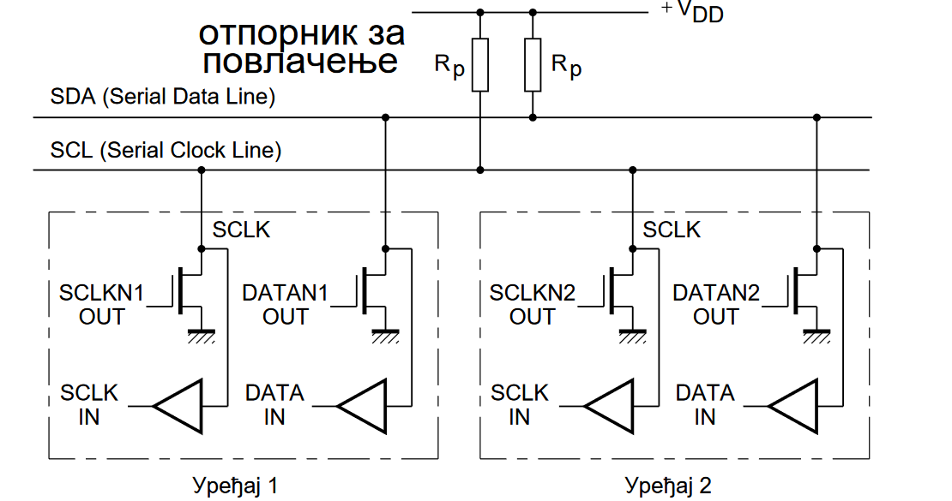
I²C
Серијски комуникациони протокол са могућношћу да има више руководиоца и више подређених.
Користи две двосмерне линије.
Користи се за повезивање уређаја са малим брзинама као што су:
    Микроконтролери.
    EEPROM меморије.
    A/D, D/A конвертори.

Slide 4
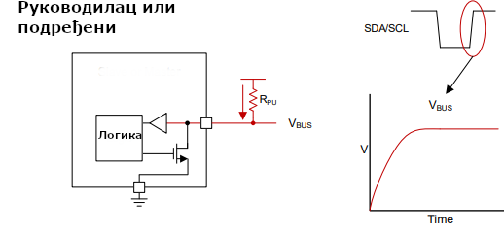
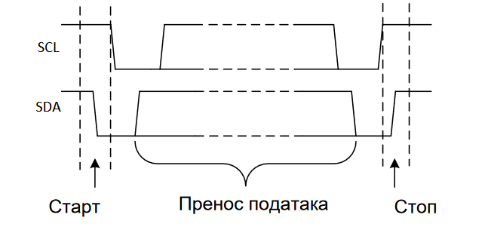
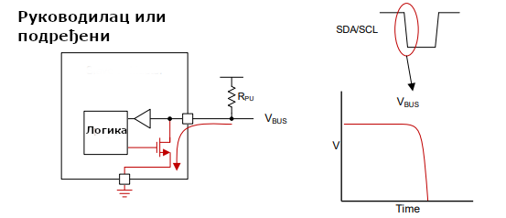
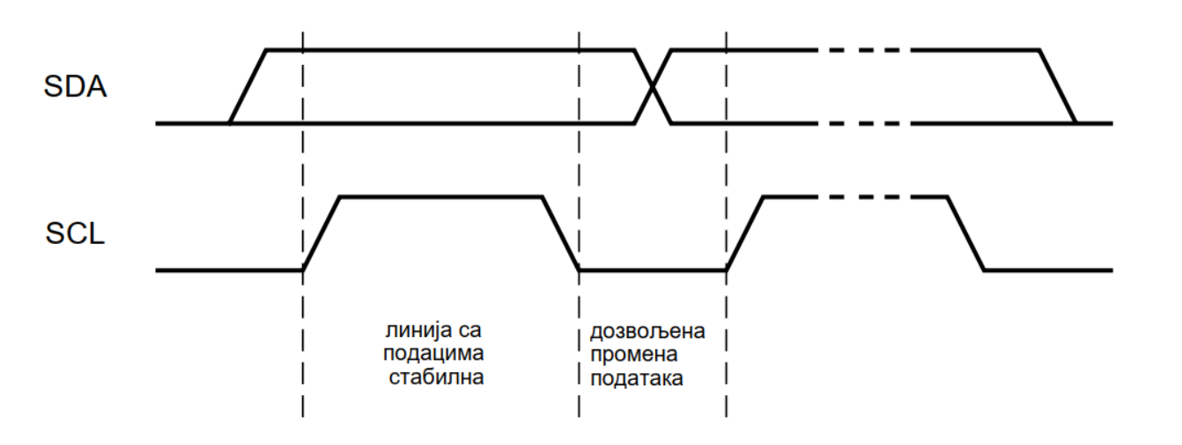
I²C користи две двосмерне линије линије типа отворени колектор или отворени одвод – SDA (serial data) и SCL (serial clock), у комбинацији са отпорником за повлачење.
Notes:
https://www.csd.uoc.gr/~hy428/reading/i2c_spec.pdf
http://www.ti.com/lit/an/slva704/slva704.pdf

Slide 5

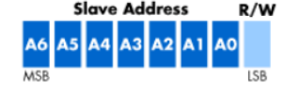
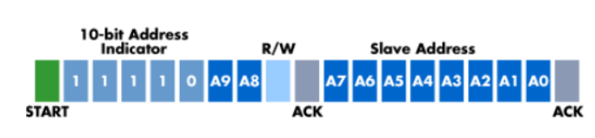
I²C референтни дизајн има 7-битни адресни простор, ретко се користи 10-битно проширење.
I²C дефинише основне типове преноса, где сваки пренос почиње START битом и завршава се STOP битом.
Notes:
Сваки уређај повезан на магистралу има јединствену адресу. Формат адресе се састоји од адресног поља:
Изворно – 7 бита + 1 најнижи бит у адреси за статус уписа или читања (1 означава читање, 0 упис).
Проширено – 10 бита. Водећи октет се састоји из петобитне контролне секвенце (11110), 2 горња бита адресе и бит за статус уписа или читања (исти начин функционисања као и за претходни тип адресе). Нижи октет представља 8 доњих бита адресе.

Slide 6
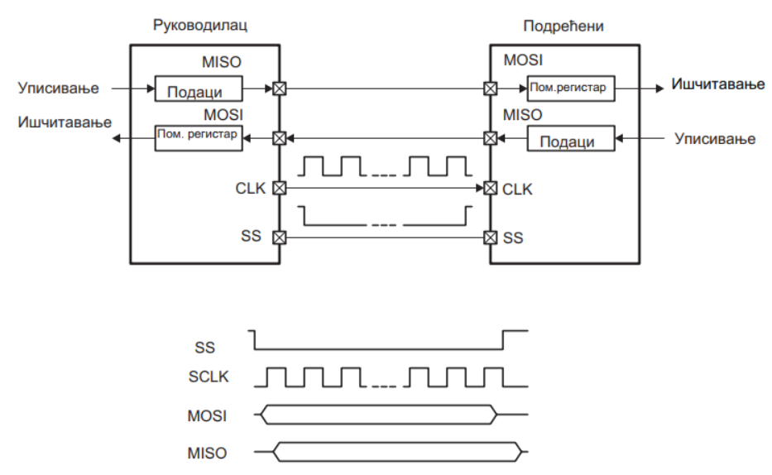
SPI
Синхроно, серијско комуникационо окружење које се користи за комуникацију на кратким дистанцама, првенствено у уграђеним системима.
Користи 4 линије – SCLK (Serial Clock) – такт за усклађивање преноса; MOSI (Master Output Slave Input) – преноси податке од руководиоца до подређеног; MISO (Master Input Slave Output) – преноси податке од подређеног до руководиоца; SS (Slave Select) – посебна линија за одабир сваког подређеног, могућност постојања једног надређеног и више подређених уређаја.
Notes:
Надређени активира подређене ниским сигналом. Обе, MISO и MOSI, линије су активне током сваког преноса.

Slide 7
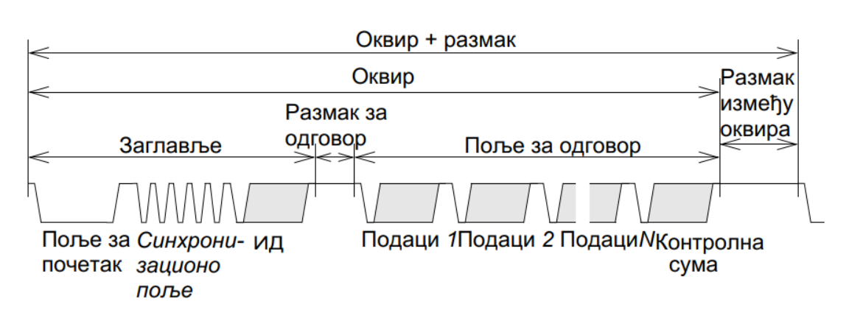
LIN
Серијски мрежни протокол, развијен од стране LIN конзорцијума.
Користи једну линију. Руководилац управља медијумом, због чега постоји гаранција кашњења и нема судара. Усклађивање такта је одговорност зависних уређаја.
Постоји више верзија LIN протокола, од којих су у овом раду две релевантне надаље – 1.3 и 2.0.
Структура оквира се састоји од следећих делова: заглавља, размака за одговор, поља за одговор и размака између оквира.

Slide 8
Парност бита се израчунава на следећи начин (при чему су вредности у једначинама: ID – представља индекс идентификатора, док су P0 и P1 бити паритета):
P0 = ID0 ⊕ ID1 ⊕ ID2 ⊕ ID4
P1 = ¬ (ID1 ⊕ ID3 ⊕ ID4 ⊕ ID5)
Поље за проверу контролног збира садржи 8-битну инвертовану суму са преносом за све податке унутар поруке (у случају LIN 1.3 се оно назива класично поље за проверу контролног збира, енгл. classic checksum) или инвертовану суму са преносом за све податке и заштићени идентификатор унутар поруке (побољшано поље за проверу контролног збира, енгл. enhanced checksum, користи се у верзији LIN 2.0).

Slide 9
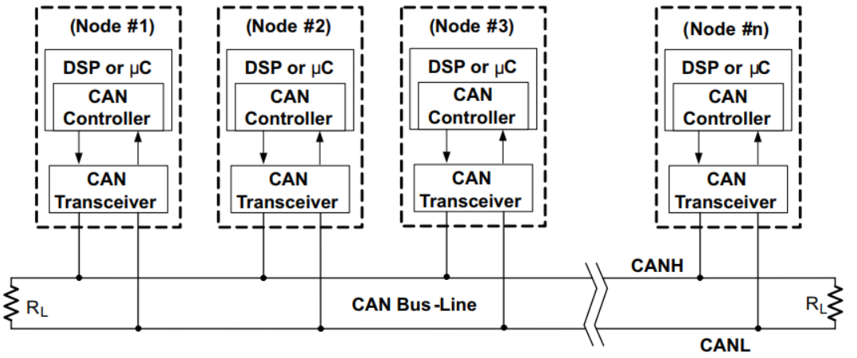
CAN
CAN протокол је најзаступљенији протокол који се користи у аутомобилској индустрији.
CAN мрежа поседује могућност да има више власника (енгл. masters). Све електронске управљачке јединице се међусобно повезују на магистралу са две линије (једна се зове CAN-H, друга CAN-L).

Slide 10
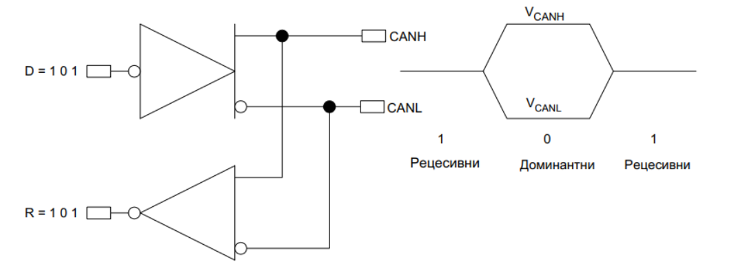
Логичка стања се процењују на основу разлике напона:
За брзу CAN магистралу:
  Рецесивни бит представља разлику од 0 V (у теорији) између CAN-H и CAN-L линије; у пракси се та разлика креће од 0.5 V. Напон на CAN-H жици се креће ка 5 V, док се на CAN-L жици креће ка 0 V.
  Доминантни бит представља разлику од око 2 V (мора биту у распону између 1.5 V и 3.5 V) између CAN-H и CAN-L линије. Напон на CAN-H жици се креће ка 5 V док напон на CAN-L жици се креће ка 0 V.
За спору CAN магистралу:
  Рецесивни бит представља разлику од бар 0.6 V између CAN-H и CAN-L линије. Напон на CAN-H жици се креће ка 0 V, док напон на жици CAN-L иде ка 5 V.
  Доминантни бит представља разлику од бар 2.3 V између CAN-H и CAN-L линије. Напон на CAN-H жици се креће ка 5 V, док напон линије CAN-L иде ка 0 V.
Notes:
Доминантни бит представља логичку нулу. Представљање логичке нуле као доминантног бита се врши да би електронске управљачке јединице са најнижим идентификационим бројем имале највећи приоритет.
Рецесивни бит представља логичку јединицу.

Slide 11
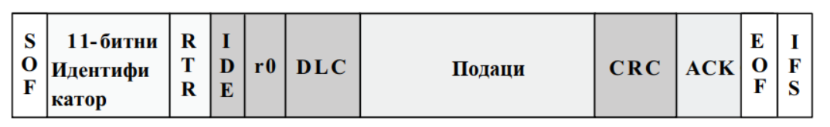
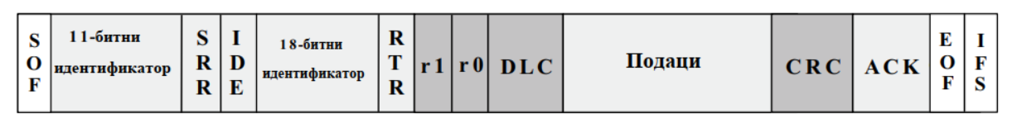
Структура оквира се састоји од следећих делова:
CAN 2.0 А (11-битни идентификатор) |  | CAN 2.0 B (29-битни идентификатор)
Назив поља | Дужина поља | Назив поља | Дужина поља
Почетак оквира | 1 бит | Почетак оквира | 1 бит
Идентификатор | 11 бита | Идентификатор А | 11 бита
RTR | 1 бит | SRR | 1 бит
IDE | 1 бита | IDE | 1 бит
Резервисан бит | 1 бита | Идентификатор Б | 18 бита
DLC | 4 бита | RTR | 1 бит
Подаци | 0-64 бита | Резервисани бити | 2 бита
CRC | 15 бита | DLC | 4 бита
CRC делимитер | 1 бит | Подаци | 0-64 бита
ACK | 1 бит | CRC | 15 бита
ACK делимитер | 1 бит | CRC делимитер | 1 бит
EOF | 1 бит | ACK | 1 бит
 |  | ACK делимитер | 1 бит
 |  | EOF | 1 бит

Slide 12
Осцилоскоп
Осцилоскоп је мерни уређај који се користи за графички приказ напона као функције времена једног или више сигнала у облику дводимензионалног дијаграма. Може имати један или више канала за прикупљање сигнала. На улаз за сваки од канала је повезана сонда.
Приликом израде овог рада коришћен је Tektronix DPO 4104B осцилоскоп. Овај осцилоскоп има четири независна канала. Сондама су мерени напонски нивои који су одређени сигнали протокола имали.
Окидачи су потом подешени за нивое измереног напона, хоризонталну и вертикалну скалу. На самом почетку ово подешавање је било ручно, потом аутоматски – комуникацијом преко USB-а употребом API-ја.

Slide 13
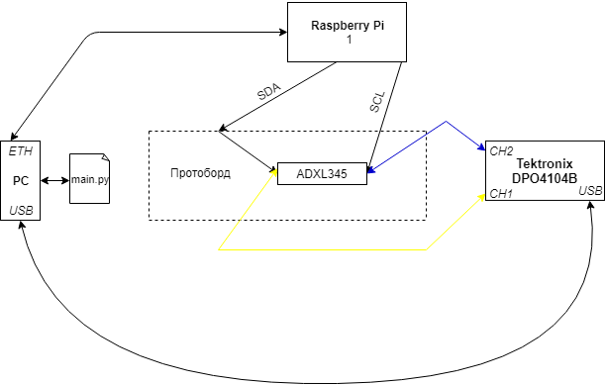
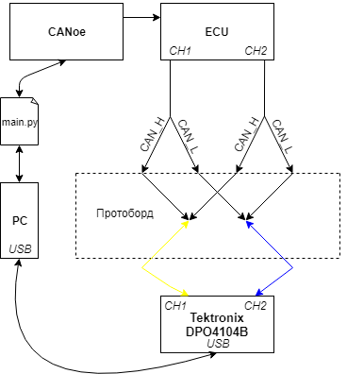
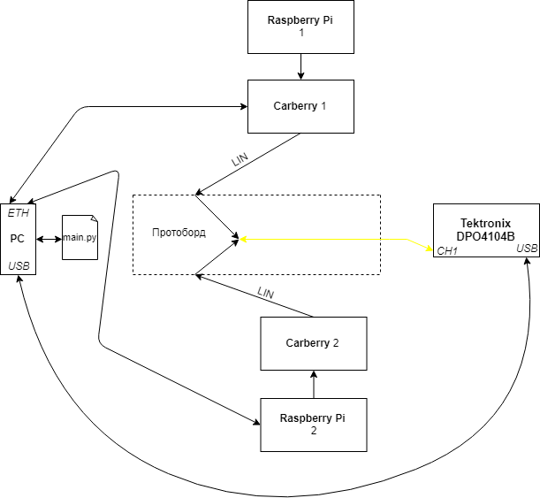
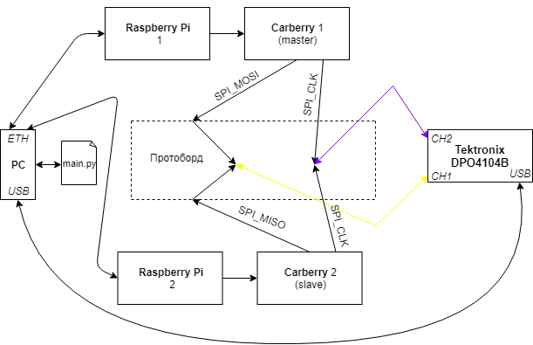

Slide 17
Хвала на пажњи!
Филип Јашић
ФАКУЛТЕТ ТЕХНИЧКИХ НАУКА, НОВИ САД
РАЧУНАРСТВО И АУТОМАТИКА
ОДЕСК ЗА РАЧУНАРСКУ ТЕХНИКУ И РАЧУНАРСКЕ КОМУНИКАЦИЈЕ

